Slide 1





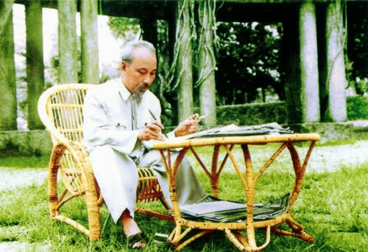
Tiết 97,98:
TINH THẦN YÊU NƯỚC CỦA NHÂN DÂN TA
– Hồ Chí Minh –

Slide 2


PHIẾU HỌC TẬP SỐ 1
Câu hỏi tìm hiểu | Sản phẩm dự kiến
(1)Muốn bày tỏ ý kiến, quan điểm về một vấn đề văn học hay vấn đề xã hội thì cần tạo lập kiểu văn bản nào?
(2) Mục đích của việc tạo lập văn bản nghị luận là gì?
(3)Trong chương trình ngữ văn học kì I em đã được học kiểu văn bản nghị luận nào?
(4) Mục đích của văn bản nghị luận văn học là gì?
(5) Em muốn viết bài suy nghĩ về hiện tượng học qua loa, đối phó của một số bạn trong lớp, em sẽ tạo lập kiểu văn bản nào?

Slide 3




Câu hỏi tìm hiểu | Sản phẩm dự kiến
(1)Muốn bày tỏ ý kiến, quan điểm về một vấn đề văn học hay vấn đề xã hội thì cần tạo lập kiểu văn bản nào? | Tạo lập văn bản nghị luận
(2) Mục đích của việc tạo lập văn bản nghị luận là gì? | Thuyết phục người đọc người nghe về một vấn đề nào đó.
(3) Trong chương trình Ngữ văn học kì I em đã được học kiểu văn bản nghị luận nào? | Chương trình ngữ văn kì I đã tìm hiểu về văn bản nghị luận văn học.
(4) Mục đích của văn bản nghị luận văn học là gì? | Thuyết phục người đọc về một vấn đề đề văn học thường là tập trung phân tích vẻ đẹp về nội dung, nghệ thuật của tác phẩm văn học.
(5) Em muốn viết bài suy nghĩ về hiện tượng học qua loa, đối phó của một số bạn trong lớp, em sẽ tạo lập kiểu văn bản nghị luận nào? | Nghị luận xã hội

Slide 4


TINH THẦN YÊU NƯỚC CỦA NHÂN DÂN TA
I. KIẾN THỨC NGỮ VĂN
1. Đặc điểm của văn bản nghị luận xã hội
Thế nào và văn bản nghị luận xã hội?
Nêu đặc điểm của văn bản nghị luận xã hội.
01
02

Slide 5



TINH THẦN YÊU NƯỚC CỦA NHÂN DÂN TA
Đặc điểm của văn nghị luận xã hội
Khái niệm
Văn nghị luận xã hội được viết ra nhằm thuyết phục người đọc, người nghe về một tư tưởng, quan điểm nào đó, hướng tới giải quyết những vấn đề đặt ra trong đời sống.
Phương tiện để thuyết phục người đọc người nghe: lí lẽ, dẫn chứng cụ thể chính xác.
Căn cứ lựa chọn vấn đề nghị luận: xuất phát từ yêu cầu thực tế.

Slide 6
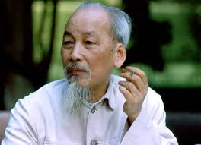
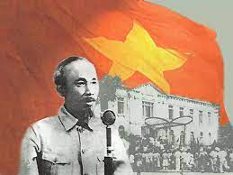
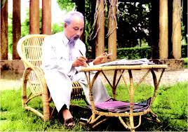
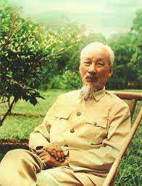






TINH THẦN YÊU NƯỚC CỦA NHÂN DÂN TA
I. Đọc- tìm hiểu chung
1. Tác giả
Có một đoàn du khách nước ngoài đến thăm Việt Nam và muốn tìm hiểu về Hồ Chí Minh. Nếu là hướng dẫn viên du lịch em sẽ giới thiệu những gì cho đoàn du khách đó.

Slide 7
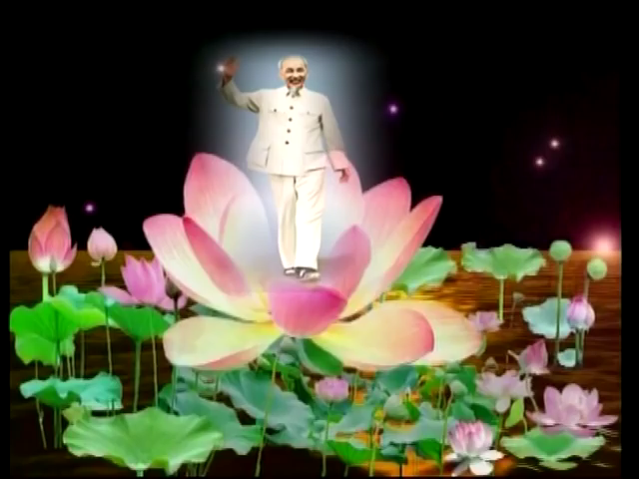


TINH THẦN YÊU NƯỚC CỦA NHÂN DÂN TA

Slide 8
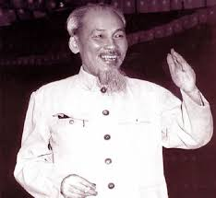
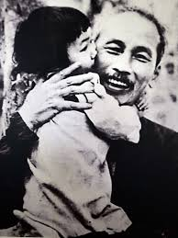
TINH THẦN YÊU NƯỚC CỦA NHÂN DÂN TA
- Hồ Chí Minh (1890 - 1969)
- Quê ở Nam Đàn- Nghệ An
- Là anh hùng giải phóng dân tộc, lãnh tụ vĩ đại của dân tộc và cách mạng Việt Nam.
- Là một nhà văn, nhà thơ lớn, danh nhân văn hóa thế giới.

Slide 9


TINH THẦN YÊU NƯỚC CỦA NHÂN DÂN TA
1. Nêu cách đọc văn bản và chia sẻ kết quả tìm hiểu những từ ngữ khó trong quá trình đọc văn bản
......................................................................
2. Qua việc đọc văn bản ở nhà, hãy chia sẻ kết quả đọc của em trên cơ sở trả lời các câu hỏi sau:
2. Văn
bản
Câu hỏi | Trả lời
(1) Nêu xuất xứ, hoàn cảnh ra đời của văn bản.
(2) Xác định kiểu văn bản và cho biết văn bản nghị luận về vấn đề gì của đời sống xã hội.
(3) Nhan đề văn bản có liên quan đến vấn đề ấy như thế nào?
(4) Xác định nội dung chính của từng phần trong văn bản “Tinh thần yêu nước của nhân dân ta”.
(5) Mục đích nghị luận của văn bản này là gì?

Slide 10

TINH THẦN YÊU NƯỚC CỦA NHÂN DÂN TA
a. Đọc – tìm hiểu từ ngữ
Đọc: To, rõ ràng, nhiệt huyết
Tìm hiểu từ ngữ:
Kiều bào: Người dân một nước sinh sống ở nước ngoài.
Vùng bị tạm chiếm: vùng đất đang bị tạm chiếm đồng thời bị giặc chiếm đóng.
Hậu phương: Ở vùng phía sau mặt trận, có nhiêm vụ đáp ứng, chi viện cho tiền tuyến.

Slide 11
TINH THẦN YÊU NƯỚC CỦA NHÂN DÂN TA
b. Xuất xứ văn bản
c. Kiểu văn bản và nội dung nghị luận
Văn bản trích trong Báo cáo Chính trị của chủ tịch Hồ Chí Minh tại đại hội lần thứ II, tháng 2 năm 1951 của Đảng Lao động Việt Nam.
Kiểu văn bản: Nghị luận về vấn đề xã hội.
Vấn đề nghị luận: Lòng yêu nước của nhân dân ta.
Nhan đề: thể hiện vấn đề nghị luận.

Slide 12
TINH THẦN YÊU NƯỚC CỦA NHÂN DÂN TA
Phần 1 (Mở bài) Nêu vấn đề nghị luận: Nêu ý kiến khái quát, khẳng định nhân dân ta có một lòng nồng nàn yêu nước và nêu lên giá trị của lòng yêu nước- đó là truyền thống quý báu của dân tộc và có sức mạnh to lớn trong các cuộc chiến đấu chống xâm lược.
BỐ CỤC
Phần 2 (Thân bài): Chứng minh vấn đề qua lí lẽ, dẫn chứng về tinh thần yêu nước trong lịch sử chống ngoại xâm của dân tộc và trong cuộc kháng chiến hiện tại.
Phần 3 (Kết bài): Nêu giá trị của lòng yêu nước và trách nhiệm của Đảng trong việc phát huy tinh thần yêu nước của nhân dân.

Slide 13

TINH THẦN YÊU NƯỚC CỦA NHÂN DÂN TA
e. Mục đích nghị luận
Giúp mọi người nhận thức được yêu nước là truyền thống quý báu của dân tộc Việt Nam.
Truyền thống yêu nước cần được phát huy trong hoàn cảnh lịch sử mới để xây dựng và bảo vệ đất nước.

Slide 14





TINH THẦN YÊU NƯỚC CỦA NHÂN DÂN TA
II. ĐỌC- HIỂU VĂN BẢN
1. Vấn đề nghị luận và trình tự triển khai vấn đề
PHIẾU HỌC TẬP 2
Nhiệm vụ: Đọc đoạn 1 của văn bản và trả lời các câu hỏi:
“Dân ta có một lòng nồng nàn yêu nước. Đó là một truyền thống quý báu của ta. Từ xưa đến nay, mỗi khi tổ quốc bị xâm lăng thì tinh thần ấy lại sôi nổi, nó kết thành một làn sóng vô cùng mạnh mẽ, to lớn, nó lướt qua mọi sự nguy hiểm, khó khăn, nó nhấn chìm tất cả lũ bán nước và lũ cướp nước”
(1) Nhắc lại vấn đề nghị luận của văn bản và tìm câu văn trong đoạn thể hiện vấn đề nghị luận.
(2) Chỉ ra nét đặc sắc trong trình tự triển khai ý, cách dùng từ, diễn đạt của tác giả trong phần mở đầu và hiệu quả của chúng.

Slide 15
TINH THẦN YÊU NƯỚC CỦA NHÂN DÂN TA
Cách triển khai vấn đề: Trực tiếp nêu vấn đề nghị luận:
+ Nêu ý kiến khái quát khẳng định dân ta có một lòng yêu nước nồng nàn.
+ Khẳng định giá trị của vấn đề nghị luận
Vấn đề nghị luận: Lòng yêu nước của nhân dân ta.
Câu văn thể hiện: Dân ta có một lòng nồng nàn yêu nước.

Slide 16
TINH THẦN YÊU NƯỚC CỦA NHÂN DÂN TA
Giá trị của lòng
yêu nước
Dùng câu văn mang hàm ý khẳng định, so sánh sinh động lòng yêu nước với làn sóng mạnh mẽ, sử dụng câu văn dài, các điệp từ, giọng văn hùng hồn.
Dùng các động từ mạnh với sắc thái khác nhau (kết thành, lướt qua, nhấn chìm)
=> Gợi tả, khẳng định sức mạnh to lớn của lòng yêu nước, tạo khí thế mạnh mẽ cho lời văn, gây sự xúc động cho người nghe.

Slide 17
TINH THẦN YÊU NƯỚC CỦA NHÂN DÂN TA
2. Giải quyết vấn đề: Chứng minh biểu hiện
của lòng yêu nước
PHIẾU HỌC TẬP 3

Slide 18
TINH THẦN YÊU NƯỚC CỦA NHÂN DÂN TA
(1)Hãy dẫn ra một số ví dụ về ý kiến, lí lẽ và các bằng chứng được tác giả nêu lên trong văn bản theo mẫu
Dân ta có một lòng nồng nàn yêu nước
Lí lẽ | Bằng chứng
Lịch sử ra đã có nhiều cuộc kháng chiến vĩ đại chứng tỏ tinh thần yêu nước của dân ta | Chúng ta có quyền tự hào vì những trang lịch sử vẻ vang thời đại Bà Trưng, Bà Triệu, Trần Hưng Đạo, Lê Lợi, Quang Trung...
..................... | ..........................
(2)Trong phần (2) của văn bản các bằng chứng được sắp xếp theo trình tự nào? ............................................................
(3) Mô hình liệt kê theo mẫu câu: “Từ... đến....” đã giúp tác giả thể hiện được điều gì?
(4) Việc liệt kê tên các nhân vật lịch sử ở phần 2 có tác dụng gì?

Slide 19
TINH THẦN YÊU NƯỚC CỦA NHÂN DÂN TA
Ý kiến: Dân ta có một lòng nồng nàn yêu nước
Lí lẽ | Bằng chứng
- Lịch sử ra đã có nhiều cuộc kháng chiến vĩ đại chứng tỏ tinh thần yêu nước của dân ta. | - Chúng ta có quyền tự hào vì những trang lịch sử vẻ vang thời đại Bà Trưng, Bà Triệu, Trần Hưng Đạo, Lê Lợi, Quang Trung...
- Đồng bào ta ngày nay cũng rất xứng đáng với tổ tiên ta từ trước. | - Từ các cụ già tóc bạc đến các cháu trẻ thơ, từ những kiều bào ở nước ngoài đến những đồng bào vùng tạm bị tạm chiếm, từ nhân dân miền ngược đến miền xuôi, ai cũng một lòng nồng nàn yêu nước, ghét giặc. - Từ những chiến sĩ ngoài mặt trận..., đến những công chức ở hậu phương..., từ những phụ nữ..., cho đến các bà mẹ chiến sĩ ...như con đẻ của mình. - Từ những nam nữ công nhân và nông dân ... kháng chiến, cho đến những đồng bào điền chủ quyên đất ruộng cho Chính phủ…

Slide 20
TINH THẦN YÊU NƯỚC CỦA NHÂN DÂN TA
- Trình tự sắp xếp dẫn chứng: + Trình tự thời gian (từ xưa đến nay) + Theo lứa tuổi (từ cụ già đến các cháu nhi đồng, từ những phụ nữ đến các bà mẹ...) + Theo vùng miền (từ miền ngược đến miền xuôi, từ đồng bào trong nước đến kiều bào nước ngoài, từ tiền tuyến đến hậu phương...)
- Mô hình liệt kê theo mẫu câu: “ Từ...đến....” đã giúp tác giả thể hiện được: + Sự đầy đủ, toàn diện, rộng khắp... về các biểu hiện đa dạng cho tình yêu nước của nhân dân ta. - Liệt kê các nhân vật lịch sử để chứng minh cho lời khẳng định ở phần mở bài, làm tăng sức hấp dẫn thuyết phục người đọc, người nghe.

Slide 21
TINH THẦN YÊU NƯỚC CỦA NHÂN DÂN TA
* Mục đích và mối quan hệ giữa mục đích với các yếu tố trong bài nghị luận.
- Lí lẽ, dẫn chứng làm rõ cho ý kiến:
Theo em mục đích của văn bản này là gì?
+ Hệ thống dẫn chứng lí lẽ vô cùng sinh động, phong phú, toàn diện và đầy sức thuyết phục, không ai có thể bác bỏ được.
+ Để làm rõ ý kiến của mình (lòng nồng nàn yêu nước của dân ta). Bác đã dùng các lí lẽ và chủ yếu là bằng chứng có trong lịch sử và hiện thực cuộc kháng chiến của dân tộc.
=> Bác đã đạt được mục đích đề ra.

Slide 22
TINH THẦN YÊU NƯỚC CỦA NHÂN DÂN TA
* Phần 3: Kết thúc vấn đề
(1) Nội dung chính của phần này là gì?
(2) Chỉ ra cách lập luận của Bác và tác dụng của lối lập luận ấy?

Slide 23
TINH THẦN YÊU NƯỚC CỦA NHÂN DÂN TA
- Khẳng định về cách biểu hiện đáng quý của lòng yêu nước:
+ Có khi được trưng bày... => nhìn thấy, biểu lộ rõ ràng, đầy đủ.
+ Có khi được cất giấu kín đáo...
=>Không nhìn thấy mà tiềm tàng kín đáo.
- Khẳng định nhiệm vụ của Đảng:
+ Làm cho những của quý kín đáo ấy đều được đưa ra trưng bày.
+ Làm cho tinh thần yêu nước của mọi người đều được thực hành vào công việc yêu nước, yêu công việc kháng chiến.
- Nghệ thuật lập luận: Sử dụng nghệ thuật so sánh để khẳng định đề cao tinh thần yêu nước của nhân dân ta, giúp mọi người nhận thức rõ lòng yêu nước được tồn tại dưới 2 dạng. Cuối cùng khẳng định nhiệm vụ của Đảng.
=> Đây là cách lập luận chặt chẽ, thuyết phục.

Slide 24
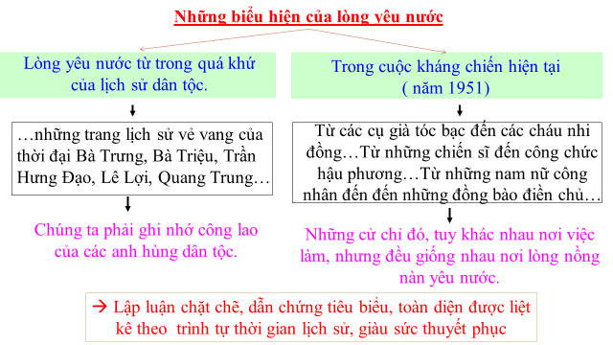
TINH THẦN YÊU NƯỚC CỦA NHÂN DÂN TA

Slide 25

TINH THẦN YÊU NƯỚC CỦA NHÂN DÂN TA
III. Tổng kết
1. Nghệ thuật
A
Luận điểm ngắn gọn, súc tích.
B
Lập luận chặt chẽ; dẫn chứng toàn diện, tiêu biểu, chọn lọc.
Sử dụng hiệu quả nghệ thuật so sánh, liệt kê... làm cho người đọc hình dung cụ thể về sức mạnh của tinh thần yêu nước, trạng thái của tinh thần yêu nước, biểu hiện đa dạng của tinh thần tình yêu nước trong nhân dân.
C
D
Tác giả đã sử dụng từ ngữ gợi hình ảnh thể hiện sức mạnh với những sắc thái khác nhau. Kết thành, lướt qua, nhấn chìm..

Slide 26
TINH THẦN YÊU NƯỚC CỦA NHÂN DÂN TA
2. Nội dung
A
Khẳng định, chứng minh truyền thống yêu nước quý báu của nhân dân ta.
B
Cho thấy truyền thống yêu nước quý báu của nhân dân ta cần được phát huy trong hoàn cảnh lịch sử mới để bảo vệ đất nước.

Slide 27
TINH THẦN YÊU NƯỚC CỦA NHÂN DÂN TA
3. Bài học về cách viết bài văn nghị luận một vấn đề xã hội
01
03
Lựa chọn vấn đề nghị luận (lựa chọn đề tài): Chọn đề tài có ý nghĩa liên quan đến đời sống- vấn đề có tính thời sự và ý nghĩa
Lí lẽ và bằng chứng: Tiêu biểu, chính xác, toàn diện, sinh động thuyết phục.
02
Bố cục bài viết: Chặt chẽ (Nêu vấn đề nghị luận => Giải quyết vấn đề nghị luận bằng lí lẽ, dẫn chứng => Kết thúc vấn đề (khẳng định, liên hệ mở rộng vấn đề)
04
Diễn đạt: Sáng rõ, lời văn ngắn gọn, rõ ràng, mạch lạc.

Slide 28






KHU VƯỜN TRỀN MÂY

Slide 29


CỐ LÊN!

Slide 30



Slide 31






HU HU...
Câu 1: Bài văn“Tinh thần yêu nước của nhân dân ta”được viết trong thời kỳ nào ?
A. Thời kỳ kháng chiến chống Mỹ
B. Thời kỳ đất nước ta xây dựng CNXH ở miền Bắc
C. Thời kỳ kháng chiến chống Pháp
D. Những năm đầu thế kỷ XX
A
C
B
D

Slide 32
HU HU...
Câu 2. Cuộc kháng chiến chống Pháp của nhân dân ta diễn ra vào thời gian nào?
A.1930 – 1945 B. 1946 – 19541
C. 1954 – 1975 D. Sau 1975
A
C
B
D

Slide 33
HU HU...
Câu 3. Nội dung chính của văn bản được nêu ở vị trí nào?
A. Tiêu đề của văn bản C. Phần (1) của văn bản
B. Phần (2) của văn bản D. Phần (3) của văn bản
C
A
B
D

Slide 34
Câu 4. Tính "truyền thống" của lòng yêu nước được làm rõ trong văn bản bởi yếu tố nào ?
A. Chứng minh theo thời gian xưa - nay
B. Chứng minh bằng những biểu hiện cụ thể của lòng yêu nước C. Giải thích bằng lí lẽ
HU HU...
A
C
B

Slide 35
HU HU...
Câu 5. Câu hoặc cụm từ nào nêu chủ đề của phần (1) trong văn bản?
A. Dân ta có một lòng nồng nàn yêu nước
B. Đó là một truyền thống quý báu của ta
C.Từ xưa tới nay mỗi khi tổ quốc bị xâm lăng thì tình thần ấy lại sôi nổi, nó kết thành một làn sóng vô cùng mạnh mẽ, to lớn...
D. Nó lướt qua mọi sự nguy hiểu, khó khăn, nó nhấn chìm tất cả bè lũ bán nước và lũ cướp nước.
A
C
B
D

Slide 36
HU HU...
Câu 6. Đoạn văn từ Đồng bào ta ngày nay đến lòng nồng nàn yêu nước đã trình bày dẫn chứng bằng biện pháp nghệ thuật nào là chính ?
Liệt kê B. Điệp ngữ
C. Nhân hóa D. Hoán dụ
A
C
B
D

Slide 37
HU HU...
Câu 7. Dòng nào phản ánh đúng nhất về văn bản “Tinh thần yêu nước của nhân dân ta” ?
A. Bố cục chặt chẽ, lập luận rành mạch B . Dẫn chứng tiêu biểu, cụ thể, toàn diện, C. Giọng văn giàu cảm xúc
D. Văn bản nghị luận mẫu mực
A
C
B
D

Slide 38
Câu 8. Câu văn “Chúng ta có quyền tự hào vì những trang lịch sử vẻ vang thời đại bà Trưng, Bà Triệu, Trần Hưng Đạo, Lê Lợi, Quang Trung,..” có vai trò gì trong đoạn (2) của văn bản?
A. Là lí lẽ thuyết phục C. Là dẫn chứng nhấn mạnh làm rõ
B. Là bình luận thể hiện thái độ D. Là lí giải cho dẫn chứng
A
C
B
D
HU HU...

Slide 39
HU HU...
Câu 9: Văn bản “Tinh thần yêu nước của hhân dân ta” có sức thuyết phục, làm người đọc xúc động bởi lí do nào sau đây?
A. Thực tế lòng yêu nước nồng nàn của người Việt Nam được nói đến trong văn bản
B. Do cách trình bày của tác giả
C. Bản thân Bác đã là tấm gương sáng của lòng yêu nước
D. Cả ba ý trên
A
C
B
D

Slide 40
HU HU...
Câu 10. Ý nào không đúng khi nói về tư tưởng tình cảm của tác giả trong văn bản?
A. Tự hào về tinh thần yêu nước của nhân dân ta trong lịch sử
B. Ca ngợi những biểu hiện của lòng yêu nước của nhân dân ta trong thời điểm hiện tại
C. Kêu gọi mọi người phát huy lòng yêu nước của dân tộc trong thời điểm hiện tại
D. Đồng cảm với những nỗi vất vả, khổ cực của nhân dân ta từ xưa đến nay.
A
C
B
D

Slide 41
TINH THẦN YÊU NƯỚC CỦA NHÂN DÂN TA
GÓC SÁNG TẠO
“CÂY HOA TRI THỨC”

Slide 42
Bài 1: Vẽ sơ đồ tư duy: Khái quát nội dung nghệ thuật văn bản “Tinh thần yêu nước của nhân dân ta bằng sơ đồ tư duy”.
Bài 2: Tạo trên giấy A0 cây hoa tri thức mỗi bông hoa dán hình ảnh về những tấm gương anh hùng yêu nước được liệt kê trong văn bản và ghi câu thơ, câu hát biểu hiện về lòng yêu của những người con ưu tú đã góp phần làm nên truyền thống yêu nước của dân tộc.

Slide 43
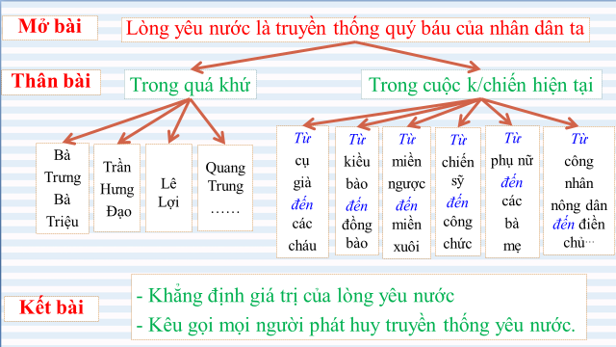
SƠ ĐỒ TƯ DUY 1

Slide 44
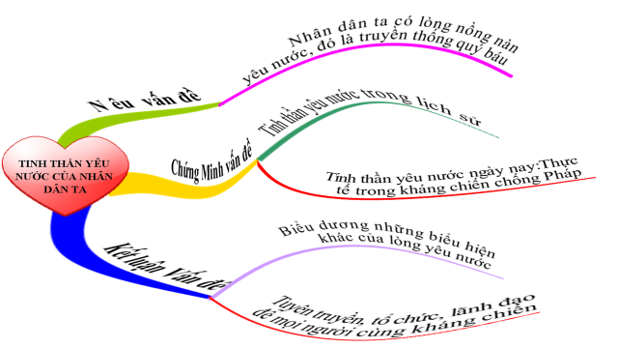
SƠ ĐỒ TƯ DUY 2

Slide 45
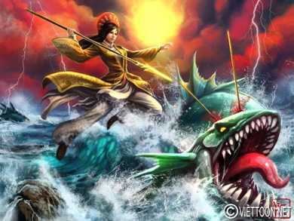
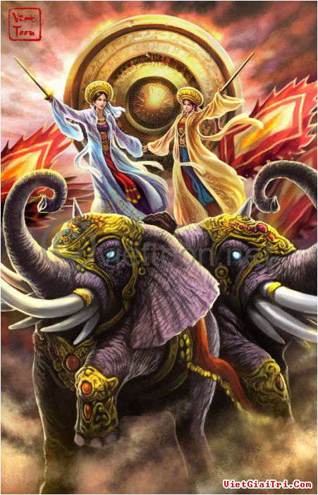
Hình ảnh tấm gương anh hùng yêu nước | Lời thơ, câu văn, câu hát ngợi ca
 | Bà Trưng quê ở Châu Phong Giận người tham bạo, thù chồng chẳng quên Chị em nặng một lời nguyền Phất cờ nương tử, thay quyền tướng quân (Trích “Hai Bà Trưng dựng nền độc lập”- Lê Ngô Cát)
 | “Tôi muốn cưỡi cơn gió mạnh, đạp luồng sóng dữ, chém cá kình ở biển khơi, đánh đuổi quân Ngô giành lại giang sơn, cởi ách nô lệ, đâu chịu khom lưng làm tì thiếp cho người".
HAI BÀ TRƯNG
Bà Triệu

Slide 46
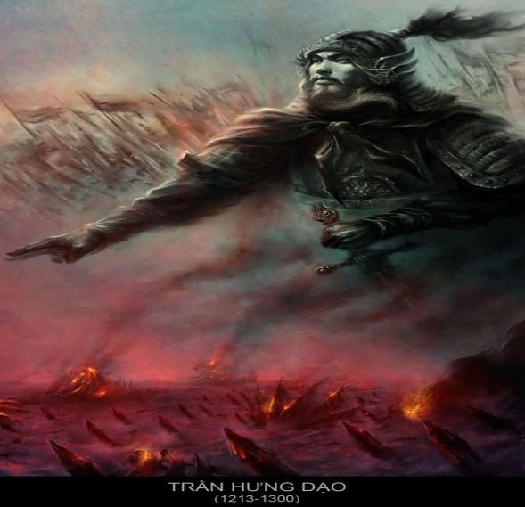
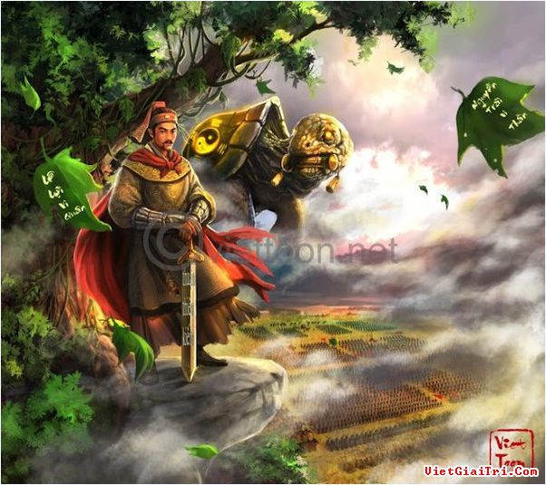
 | “Ta thường tới bữa quên ăn, nửa đêm vỗ gối, ruột đau như cắt, mước mắt đầm đìa. Chỉ căm tức chưa xả thịt, lột da, nuốt gan, uống máu quân thù. Dẫu cho trăm thân này phơi ngoài nội cỏ, nghìn xác này gói trong da ngựa ta cũng vui lòng” (“Hịch tướng sĩ”- Trần Quốc Tuấn)
TRẦN QUỐC TUẤN
 | Việc nhân nghĩa cốt ở yên dân Quân điếu phạt trước lo trù bạo (“Bình ngô đại cáo” - Nguyễn Trãi)
LÊ LỢI

Slide 47
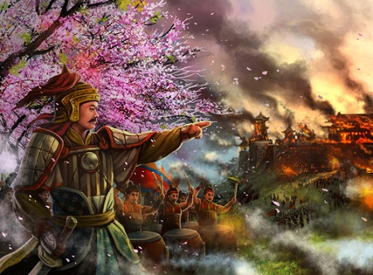
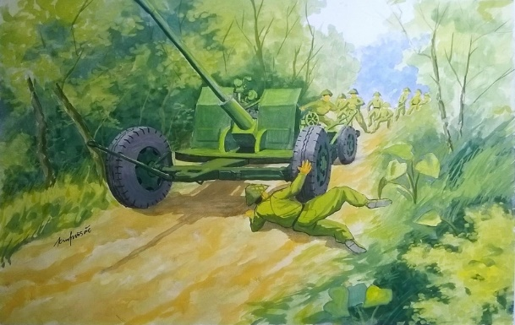
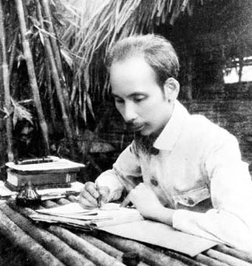
 | Mà nay áo vải cờ đào Giúp dân dựng nước, xiết bao công trình (“ Ai tư vãn”- Ngọc Hân Công chúa)
 | Những đồng chí chèn thân cứu pháo Nát thân đến chết vẫn còn ôm (Tố Hữu)
 | Người là cha, là Bác, là Anh Quả tim lớn lọc trăm dòng máu nhỏ Người ngồi đó cầm cây chì đỏ Vạch đường đi từng bước, từng giờ (Tố Hữu)
QUANG TRUNG
TÔ VĨNH DIỆN
HỒ CHÍ MINH

Slide 48
HƯỚNG DẪN TỰ HỌC
- Hướng dẫn học bài:
- Đọc bài văn nhiều lần để nắm được cách lập luận.
- Kể tên một số văn bản nghị luận xã hội của Chủ tịch Hồ Chí Minh.
- Tìm đọc truyện kể về tấm gương yêu nước
- Chuẩn bị bài: “Đức tính giản dị của Bác Hồ”.
+ Tìm hiểu thơ ca về lối sống giản dị của Bác, biểu hiện trong lối sống, quan hệ với mọi người; trong việc làm…
+ Chuẩn bị bài tập dự án:

Slide 49
CẢM ƠN CÁC CON ĐÃ THEO DÕI!

